Slide 1

Т
Основы организации перевозок

Slide 2
Тема 2. Основные показатели работы грузовых автомобилей
2
УЧЕБНЫЕ ЦЕЛИ:
Изучить экономическую эффективность автомобильных перевозок, пути повышения грузоподъёмности подвижного состава.
Дать практические рекомендации обучающимся по использованию в служебной деятельности зависимости производительности труда водителя от грузоподъёмности подвижного состава.
Основы организации перевозок
ЗАНЯТИЕ: Технико-эксплуатационные показатели работы грузовых автомобилей

Slide 3
Тема: Основные показатели работы грузовых автомобилей. Диспетчерское руководство работой подвижного состава
3
УЧЕБНЫЕ ВОПРОСЫ:
Повышение грузоподъёмности подвижного состава. Зависимость производительности труда водителя от грузоподъёмности подвижного состава. Экономическая эффективность автомобильных перевозок.
Диспетчерская система руководства перевозками. Централизованная и децентрализованная системы диспетчерского руководства. Контроль за выполнением графиков движения и работой подвижного состава на линии. Диспетчерское руководство работой грузового автомобиля на линии. Формы и технические средства контроля и диспетчерской связи с водителями, работающими на линии, и клиентурой. Оформление и сдача путевых листов и товарно-транспортных документов при возвращении с линии. Обработка путевых листов. Оперативный учёт работы водителей. Порядок оформления документов при несвоевременном возвращении с линии.
Основы организации перевозок
ЗАНЯТИЕ: Технико-эксплуатационные показатели работы грузовых автомобилей

Slide 4
Тема: Основные показатели работы грузовых автомобилей. Диспетчерское руководство работой подвижного состава
4
ЛИТЕРАТУРА:
В.И. Малий, «Эксплуатация автомобилей и тракторов. Организация воинских автомобильных перевозок», – Серпухов: ФВА, 2016.
chrome-extension://mhjfbmdgcfjbbpaeojofohoefgiehjai/index.html.
Основы организации перевозок
ЗАНЯТИЕ: Технико-эксплуатационные показатели работы грузовых автомобилей

Slide 5
Вопрос 1: Повышение грузоподъёмности подвижного состава. Зависимость производительности труда водителя от грузоподъёмности подвижного состава. Экономическая эффективность автомобильных перевозок
5
Основными технико-эксплуатационными показателями использования подвижного состава автомобильного транспорта являются:
среднесписочное количество автомобилей;
грузоподъёмность автомобилей;
коэффициент выпуска автомобилей на линию;
продолжительность нахождения автомобилей в наряде;
простой автомобилей под погрузкой и разгрузкой;
среднее расстояние перевозки грузов;
эксплуатационная и техническая скорость движения;
коэффициенты использования пробега и грузоподъёмности.
Среднесписочное количество автомобилей является показателем мощности автотранспортного предприятия. Оно складывается из наличия автомобилей на начало отчётного периода, пополнения и фактической их убыли за это же время из автотранспортного предприятия (списание, передача в другие организации). В списочное количество автомобилей включаются все автомобили, числящиеся на балансе автотранспортного предприятия, независимо от их технического состояния.
Для определения среднесписочного количества автомобилей за отчётный период необходимо общее число автомобиле-дней в автотранспортном предприятии разделить на количество календарных дней отчётного периода.
Основы организации перевозок
ЗАНЯТИЕ: Технико-эксплуатационные показатели работы грузовых автомобилей

Slide 6
Вопрос 1: Повышение грузоподъёмности подвижного состава. Зависимость производительности труда водителя от грузоподъёмности подвижного состава. Экономическая эффективность автомобильных перевозок
6
Состав грузового автомобильного парка характеризуется номинальной грузоподъёмностью автомобилей, которая зависит от марок и типов автомобилей и имеет большое значение для выполнения плана перевозок и себестоимости.
Для плановых и аналитических расчётов применяют среднюю грузоподъёмность среднесписочного автомобиля, которую определяют делением суммарной номинальной грузоподъёмности в тоннах всех марок автомобилей на среднесписочное количество автомобилей в автотранспортном предприятии.
На использование грузоподъёмности подвижного состава оказывает влияние степень загрузки автомобилей в процессе их эксплуатации.
Статический коэффициент использования грузоподъёмности определяется отношением фактически выполненного объёма работ в тоннах к возможной перевозке при полном использовании номинальной грузоподъёмности автомобилей.
Основы организации перевозок
ЗАНЯТИЕ: Технико-эксплуатационные показатели работы грузовых автомобилей

Slide 7
Вопрос 1: Повышение грузоподъёмности подвижного состава. Зависимость производительности труда водителя от грузоподъёмности подвижного состава. Экономическая эффективность автомобильных перевозок
7
Коэффициент выпуска автомобилей (прицепов) на линию характеризует степень использования автомобилей (прицепов) для работы на линии. В этом показателе находят своё отражение как общая организация работы по эксплуатации автомобилей, так и постановка их в техническое обслуживание и ремонт.
Коэффициент выпуска автомобилей на линию определяется в автотранспортном предприятии отношением автомобиле-дней в работе к автомобиле-дням в автотранспортном предприятии.
Продолжительность нахождения автомобилей в наряде характеризует использование подвижного состава автомобильного транспорта во времени. Для оценки работы автомобильного транспорта необходимо учитывать время работы автомобилей на линии и среднюю продолжительность пребывания автомобилей в наряде. Время работы автомобиля на линии определяется числом автомобиле-часов, занятых в течение рабочего дня для выполнения перевозки грузов, за вычетом времени на обеденный перерыв водителя. Средняя продолжительность пребывания автомобиля в наряде в целом по автотранспортному предприятию исчисляется делением количества автомобиле-часов в наряде (подсчитываются в автотранспортном предприятии суммированием всех часов нахождения автомобилей в наряде за отчётный период) на число автомобиле-дней в работе.
Основы организации перевозок
ЗАНЯТИЕ: Технико-эксплуатационные показатели работы грузовых автомобилей

Slide 8
Вопрос 1: Повышение грузоподъёмности подвижного состава. Зависимость производительности труда водителя от грузоподъёмности подвижного состава. Экономическая эффективность автомобильных перевозок
8
Время простоя автомобилей под погрузкой и разгрузкой зависит от способа организации этих работ, степени их механизации, категории грузов, грузоподъёмности автомобиля и т.п.
Действующие нормы простоя автомобилей под погрузкой и разгрузкой дифференцированы в зависимости от грузоподъёмности и типа автомобилей и учитывают характер погрузочно-разгрузочных работ (ручная, экскаватором, контейнером, опрокидыванием и т. п.).
Время простоя под погрузочно-разгрузочными работами, помимо времени простоя непосредственно под погрузкой и разгрузкой, учитывает также время, затраченное на маневрирование автомобилей и оформление транспортных документов в пунктах погрузки или разгрузки. Среднее время простоя на одну гружёную ездку определяют делением автомобиле-часов простоя грузовых автомобилей на общее количество ездок с грузом (количество ездок учитывается в автотранспортном предприятии по количеству пробегов автомобилей с грузом между начальными пунктами погрузки и конечными пунктами разгрузки автомобилей).
Среднее расстояние перевозки грузов характеризует конкретные условия осуществления перевозок. Изменение среднего расстояния перевозки имеет практическое значение для определения среднего тарифа за перевозку грузов. Среднее расстояние перевозки грузов рассчитывается как частное от деления общего количества выполненных тонно-километров на число тонн перевезённых грузов.
Основы организации перевозок
ЗАНЯТИЕ: Технико-эксплуатационные показатели работы грузовых автомобилей

Slide 9
Вопрос 1: Повышение грузоподъёмности подвижного состава. Зависимость производительности труда водителя от грузоподъёмности подвижного состава. Экономическая эффективность автомобильных перевозок
9
Скорости движения автомобилей характеризуются двумя показателями – технической и эксплуатационной скоростями движения.
При определении технической скорости учитывают только простои автомобилей, связанные с регулированием движения (остановки у светофоров, переездов и перекрёстков). Величина этой скорости зависит прежде всего от грузоподъёмности автомобиля, а также дорожных условий. Техническую скорость определяют в автотранспортном предприятии делением общего пробега автомобилей на суммарное количество автомобиле-часов в движении. Техническая скорость не учитывает простоев автомобилей под погрузкой и разгрузкой.
В связи с этим для анализа использования автомобилей важное значение приобретает эксплуатационная скорость. Важным условием повышения эксплуатационной скорости является сокращение времени простоев под погрузкой и разгрузкой, а также простоев автомобилей на линии по технической неисправности. Эксплуатационную скорость определяют делением общего пробега автомобилей за отчётный период на суммарное количество автомобиле-часов в наряде.
Основы организации перевозок
ЗАНЯТИЕ: Технико-эксплуатационные показатели работы грузовых автомобилей

Slide 10
Вопрос 1: Повышение грузоподъёмности подвижного состава. Зависимость производительности труда водителя от грузоподъёмности подвижного состава. Экономическая эффективность автомобильных перевозок
10
Коэффициент использования пробега характеризует использование производительного пробега автомобиля. Величина коэффициента использования пробега зависит от ряда факторов, среди которых главное значение имеют рациональное использование пробегов без груза. Коэффициент использования пробега представляет собой частное от деления производительного пробега на общий пробег.
Основы организации перевозок
ЗАНЯТИЕ: Технико-эксплуатационные показатели работы грузовых автомобилей

Slide 11
Вопрос 1: Повышение грузоподъёмности подвижного состава. Зависимость производительности труда водителя от грузоподъёмности подвижного состава. Экономическая эффективность автомобильных перевозок
11
ЗАВИСИМОСТЬ ПРОИЗВОДИТЕЛЬНОСТИ ТРУДА ВОДИТЕЛЯ ОТ ГРУЗОПОДЪЕМНОСТИ ПОДВИЖНОГО СОСТАВА
Повышение производительности труда на автомобильном транспорте происходит благодаря лучшему использованию имеющейся техники и внедрению новой, более производительной. Выпуск новых типов и моделей подвижного состава, имеющих повышенную грузоподъёмность, более высокую скорость, надёжность и долговечность, а также специализированных на перевозке определённого рода грузов, способствует повышению производительности труда всех категорий работников АТП. Механизация процессов технического обслуживания и ремонта подвижного состава позволяет повысить производительность труда ремонтно-обслуживающих рабочих, а механизация погрузочно-разгрузочных работ - производительность труда водителей и рабочих, занятых на этих работах.
Внедрение передовых методов организации перевозок, сокращение простоя под погрузкой-разгрузкой, маршрутизация перевозок, совершенствование организации и нормирования труда способствуют улучшению использования подвижного состава по времени, грузоподъёмности и пробегу, а следовательно, повышению производительности труда.
Важнейшим экономическим фактором является заработная плата. Совершенствование форм и порядка оплаты труда, личная материальная заинтересованность каждого работника в результатах труда являются орудием роста производительности труда.
Основы организации перевозок
ЗАНЯТИЕ: Технико-эксплуатационные показатели работы грузовых автомобилей

Slide 12
Вопрос 1: Повышение грузоподъёмности подвижного состава. Зависимость производительности труда водителя от грузоподъёмности подвижного состава. Экономическая эффективность автомобильных перевозок
12
Экономическая эффективность автомобильных перевозок
Любое автотранспортное предприятие, занимающееся перевозками, стремится наиболее эффективно использовать свои ресурсы. Экономическую эффективность можно определить как соотношение затрат и результатов функционирования АТП.
Эффективность грузовых перевозок автомобильным транспортом складывается из организации перевозочного процесса и технико-эксплуатационных показателей подвижного состава. Оценить эффективность можно объёмом и качеством выполняемых работ. При этом производительность Р определяется по формуле:
Р=(q·γ·v·β·l) / (l+t_{п-р}·v·β);
где q – грузоподъёмность автомобиля; γ – коэффициент использования грузоподъёмности;
v – техническая скорость; β – коэффициент использования пробега; l – среднее расстояние перевозки груза; t_{п-р} – время на погрузку и разгрузку.
Себестоимость автомобильных перевозок можно выразить формулой:
S=(S_{об}·(l+t_{п-р}·v·β)) / (T_{н}·v·β·q·γ·l)
где S – себестоимость 1 т·км; S_{об} – общая сумма затрат; T_{н} – продолжительность работы подвижного состава на линии.
Основы организации перевозок
ЗАНЯТИЕ: Технико-эксплуатационные показатели работы грузовых автомобилей

Slide 13
Вопрос 1: Повышение грузоподъёмности подвижного состава. Зависимость производительности труда водителя от грузоподъёмности подвижного состава. Экономическая эффективность автомобильных перевозок
13
При работе автомобилей в городских условиях, эксплуатационные факторы влияют на производительность независимо от грузоподъёмности автомобиля. В большей степени, на производительность влияет расстояние перевозки, затем коэффициент использования грузоподъёмности, коэффициент использования пробега, время на погрузку-разгрузку и техническая скорость.
На себестоимость влияют: техническая скорость, расстояние перевозки груза, коэффициент использования грузоподъёмности и коэффициент использования пробега.
Технико-эксплуатационные показатели, влияющие на эффективность функционирования автомобильного транспорта, можно разделить на две группы:
коэффициенты технической готовности, выпуска и использования подвижного состава; коэффициенты использования грузоподъёмности и пробега, среднее расстояние ездки с грузом и среднее расстояние перевозки; время простоя под погрузкой-разгрузкой, время в наряде, техническая и эксплуатационная скорости;
количество ездок, общее расстояние перевозки и пробег с грузом, объем перевозок и транспортная работа.
Основы организации перевозок
ЗАНЯТИЕ: Технико-эксплуатационные показатели работы грузовых автомобилей

Slide 14
Вопрос 1: Повышение грузоподъёмности подвижного состава. Зависимость производительности труда водителя от грузоподъёмности подвижного состава. Экономическая эффективность автомобильных перевозок
14
Производительность подвижного состава за время в наряде определяется произведением грузоподъёмности автомобиля q, коэффициента использования его грузоподъёмности γ и количества ездок n_{e}, совершенных автомобилем,
Q=q·γ·n_{e}.
Добавив в эту формулу значение количества ездок и время одной ездки, можно получить выражение производительности в зависимости от технико-эксплуатационных показателей работы подвижного состава.
Таким образом, на производительность подвижного состава влияет несколько технико-эксплуатационных показателей, которые определяют отдельные стороны работы подвижного состава. И на каждый из этих факторов, в свою очередь, влияют определённые факторы, воздействуя на которые можно в конечном итоге повлиять на производительность автомобильного транспорта. Для эффективного функционирования автотранспортного предприятия необходима высокая конкурентоспособность. Этот показатель определяется уровнем себестоимости услуг и уровнем их качества.
Себестоимость перевозок можно снизить за счёт экономии топлива, запасных частей, шин, а также повышением эффективности функционирования автомобильного транспорта. Качество перевозок грузов предполагает выполнение доставки точно в установленные сроки при высокой сохранности количества и качества перевозимых грузов.
Основы организации перевозок
ЗАНЯТИЕ: Технико-эксплуатационные показатели работы грузовых автомобилей

Slide 15
Вопрос 1: Повышение грузоподъёмности подвижного состава. Зависимость производительности труда водителя от грузоподъёмности подвижного состава. Экономическая эффективность автомобильных перевозок
15
Себестоимость транспортной работы зависит от суммы расходов и объёма перевозок, и себестоимость грузоперевозок определяют две группы показателей.
К первой группе можно отнести показатели, определяющие величины переменных и постоянных затрат: грузоподъёмность, коэффициент использования грузоподъёмности и коэффициент использования пробега.
Ко второй группе можно отнести показатели, определяющие эффективности функционирования подвижного состава с учётом пробега: коэффициент выпуска автомобилей на линию, время в наряде и среднюю техническую скорость.
Балансовая прибыль будет состоять из прибыли от перевозок, погрузочно-разгрузочных работ, выполнения транспортно-экспедиционных операций и других видов деятельности.
Основы организации перевозок
ЗАНЯТИЕ: Технико-эксплуатационные показатели работы грузовых автомобилей

Slide 16
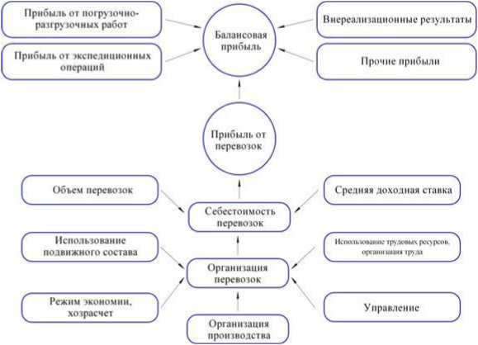
Вопрос 1: Повышение грузоподъёмности подвижного состава. Зависимость производительности труда водителя от грузоподъёмности подвижного состава. Экономическая эффективность автомобильных перевозок
16
Основы организации перевозок
ЗАНЯТИЕ: Технико-эксплуатационные показатели работы грузовых автомобилей

Slide 17
Вопрос 1: Повышение грузоподъёмности подвижного состава. Зависимость производительности труда водителя от грузоподъёмности подвижного состава. Экономическая эффективность автомобильных перевозок
17
Следующий важный экономический показатель, характеризующий деятельность автомобильного транспорта – это рентабельность. Показатели рентабельности характеризуют финансовые результаты и эффективность деятельности предприятия. Они измеряют доходность предприятий с различных позиций и группируются в соответствии с интересами участников процесса перевозок грузов. При анализе производства данные показатели используются как инструмент инвестиционной политики и ценообразования.
Основные показатели рентабельности можно объединить в следующие группы:
Основы организации перевозок
ЗАНЯТИЕ: Технико-эксплуатационные показатели работы грузовых автомобилей

Slide 18
Вопрос 1: Повышение грузоподъёмности подвижного состава. Зависимость производительности труда водителя от грузоподъёмности подвижного состава. Экономическая эффективность автомобильных перевозок
18
Первая группа, определяющая показатели рентабельности капитала (активов), формируется как отношение прибыли к показателям авансированных средств, из которых наиболее важными являются активы предприятия, инвестиционный капитал и акционерный (собственный) капитал.
Несовпадение уровней рентабельности по этим показателям характеризует степень использования предприятием финансовых рычагов для повышения доходности: долгосрочных кредитов и других заёмных средств.
Вторая группа, определяющая показатели рентабельности продукции, формируется на основе расчёта уровней рентабельности по показателям прибыли, отражаемым в отчётности предприятий.
Данные показатели характеризуют прибыльность продукции базисного и отчётного периодов.
Третья группа, определяющая показатели, рассчитанные на основе потоков наличных денежных средств, формируется аналогично первой и второй группам, однако вместо прибыли в расчёт принимается чистый приток денежных средств. Данные показатели дают представление о степени возможности предприятия расплатиться с кредиторами, заёмщиками и акционерами денежными средствами с использованием денежного притока.
Многообразие показателей рентабельности определяет альтернативность путей её повышения. Каждый исходный показатель раскладывается в факторную систему с различной степенью детализации, что задаёт границы выявления и оценки производственных резервов.
Основы организации перевозок
ЗАНЯТИЕ: Технико-эксплуатационные показатели работы грузовых автомобилей

Slide 19
Вопрос 1: Повышение грузоподъёмности подвижного состава. Зависимость производительности труда водителя от грузоподъёмности подвижного состава. Экономическая эффективность автомобильных перевозок
19
Экономическая эффективность новых видов транспортно-экспедиционного обслуживания (ТЭО) сводится к определению:
вариантов новых видов услуг;
затрат по каждому варианту, результатов и экономического эффекта;
наиболее подходящего варианта с максимальной величиной экономического эффекта.
Экономический эффект в данном случае можно рассчитать по формуле:
Э = Р – З,
где Э – экономический эффект от внедрения новых видов ТЭО; Р – доходы или стоимостная оценка от реализации новых видов ТЭО; З – оценка стоимости затрат.
Экономический эффект от внедрения новых видов ТЭО в регионе:
Э_{р} = К_{t} / К_{(t+1)},
где К_{t} – коэффициент успеха в текущем году; К_{(t+1)} – коэффициент успеха в следующем году.
Экономический эффект, выраженный через коэффициент успеха, будет определять эффективность реализации новых видов ТЭО в регионе инновационными методами.
Основы организации перевозок
ЗАНЯТИЕ: Технико-эксплуатационные показатели работы грузовых автомобилей

Slide 20
Вопрос 2: Диспетчерская система руководства перевозками. Централизованная и децентрализованная системы диспетчерского руководства. Контроль за выполнением графиков движения и работой подвижного состава на линии. Диспетчерское руководство работой грузового автомобиля на линии. Формы и технические средства контроля и диспетчерской связи с водителями, работающими на линии, и клиентурой. Оформление и сдача путевых листов и товарно-транспортных документов при возвращении с линии. Обработка путевых листов. Оперативный учёт работы водителей. Порядок оформления документов при несвоевременном возвращении с линии
20
Целью диспетчерского руководства автомобильными перевозками является обеспечение высокопроизводительного и экономичного использования подвижного состава с выполнением установленных планов перевозок на маршрутах.
Диспетчерское руководство работой подвижного состава включает:
контроль за своевременным выходом автомобилей на линию и возвращением в АТП;
контроль за прохождением автомобилей через контрольные и погрузочно-разгрузочные пункты;
увеличение или уменьшение числа автомобилей на маршрутах и объектах в зависимости от напряжённости работы, а также изменение маршрутов;
обеспечение обратной (попутной) загрузки автомобилей;
принятие необходимых мер для устранения возникающих при работе на линии срывов и неполадок;
обеспечение оперативной технической помощи автомобилям, находящимся на линии.
Основы организации перевозок
ЗАНЯТИЕ: Технико-эксплуатационные показатели работы грузовых автомобилей

Slide 21
Вопрос 2: Диспетчерская система руководства перевозками. Централизованная и децентрализованная системы диспетчерского руководства. Контроль за выполнением графиков движения и работой подвижного состава на линии. Диспетчерское руководство работой грузового автомобиля на линии. Формы и технические средства контроля и диспетчерской связи с водителями, работающими на линии, и клиентурой. Оформление и сдача путевых листов и товарно-транспортных документов при возвращении с линии. Обработка путевых листов. Оперативный учёт работы водителей. Порядок оформления документов при несвоевременном возвращении с линии
21
Централизованная и децентрализованная системы диспетчерского руководства
Различают две системы диспетчерского руководства работой автомобилей на линии: систему децентрализованного диспетчерского руководства, при которой отдел эксплуатации каждого АТП руководит работой автомобилей, и систему централизованной диспетчерской службы (ЦДС). Этой службе подчинено несколько АТП одного ведомства (объединения), расположенных в крупном городе. При такой системе отдел эксплуатации не руководит работой автомобилей на линии, а в задачу АТП входит подготовка подвижного состава к работе и выпуск его на линию по разнарядкам ЦДС, которая руководит работой автомобилей всех подчинённых ей предприятий. ЦДС может обеспечить более рациональные маршруты, ликвидировать встречные перевозки грузов, в результате чего повышается коэффициент использования пробега автомобилей, и добиться равномерного распределения объёма транспортной работы между АТП. В настоящее время находит применение система АСУ (автоматизированного управления), являющаяся основным комплексным направлением по совершенствованию работы автомобильного транспорта.
Основы организации перевозок
ЗАНЯТИЕ: Технико-эксплуатационные показатели работы грузовых автомобилей

Slide 22
Вопрос 2: Диспетчерская система руководства перевозками. Централизованная и децентрализованная системы диспетчерского руководства. Контроль за выполнением графиков движения и работой подвижного состава на линии. Диспетчерское руководство работой грузового автомобиля на линии. Формы и технические средства контроля и диспетчерской связи с водителями, работающими на линии, и клиентурой. Оформление и сдача путевых листов и товарно-транспортных документов при возвращении с линии. Обработка путевых листов. Оперативный учёт работы водителей. Порядок оформления документов при несвоевременном возвращении с линии
22
Контроль за работой подвижного состава на линии
Контроль за работой подвижного состава на линии осуществляют линейные контролёры (контролёры-ревизоры), которые проверяют работу водителей на основных грузовых потоках города и на выходах из города в отношении правильности использования подвижного состава, его загрузки, соблюдения маршрутов движения, правильности оформления путевых документов, исправности спидометров и правильности их опломбирования.
Диспетчерское руководство работой грузового автомобиля на линии включает в себя формы и технические средства контроля и диспетчерской связи с водителями, работающими на линии, и клиентурой.
Основы организации перевозок
ЗАНЯТИЕ: Технико-эксплуатационные показатели работы грузовых автомобилей

Slide 23
Вопрос 2: Диспетчерская система руководства перевозками. Централизованная и децентрализованная системы диспетчерского руководства. Контроль за выполнением графиков движения и работой подвижного состава на линии. Диспетчерское руководство работой грузового автомобиля на линии. Формы и технические средства контроля и диспетчерской связи с водителями, работающими на линии, и клиентурой. Оформление и сдача путевых листов и товарно-транспортных документов при возвращении с линии. Обработка путевых листов. Оперативный учёт работы водителей. Порядок оформления документов при несвоевременном возвращении с линии
23
Состав автоматизированных функций диспетчерского контроля:
Непрерывный автоматический сбор навигационной информации о местоположении ТС с помощью бортовых спутниковых навигационных приёмников.
Автоматическое обнаружение и формирование в «горячих окнах» диспетчерской программы информации о всех отклонениях в работе ТС от запланированных параметров транспортного процесса.
Проведение управляющих воздействий диспетчера по регулированию транспортных процессов.
Обеспечение речевой связи диспетчера с водителями ТС (бригадирами). Запись в компьютерную базу данных переговоров в эфире и воспроизведение переговоров по запросу за любой прошедший период времени.
Визуальное отображение местоположения ТС на видеограмме (электронной карте) местности или на схеме маршрута движения в реальном масштабе времени. Запись информации о движении ТС в компьютерную базу данных и воспроизведение по запросу записанного движения транспортных средств за любой прошедший период времени с визуальным отображением на электронной видеограмме.
Информирование специалистов, руководителей, заказчиков путём вывода информации о движении ТС и о выполнении заданий на компьютеры, ноутбуки, коммуникаторы, сотовые телефоны – в реальном масштабе времени.
Контроль скоростных режимов специальных ТС в реальном масштабе времени с последующим анализом.
Автоматизированное определение критических ситуаций, эффективная организация мобилизационных мероприятий с визуализацией на электронной карте местоположения и движения отдельных или групп ТС.
Основы организации перевозок
ЗАНЯТИЕ: Технико-эксплуатационные показатели работы грузовых автомобилей

Slide 24

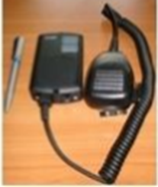
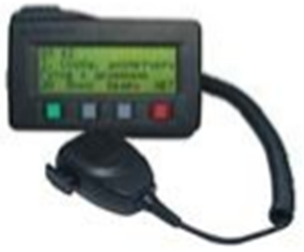
Вопрос 2: Диспетчерская система руководства перевозками. Централизованная и децентрализованная системы диспетчерского руководства. Контроль за выполнением графиков движения и работой подвижного состава на линии. Диспетчерское руководство работой грузового автомобиля на линии. Формы и технические средства контроля и диспетчерской связи с водителями, работающими на линии, и клиентурой. Оформление и сдача путевых листов и товарно-транспортных документов при возвращении с линии. Обработка путевых листов. Оперативный учёт работы водителей. Порядок оформления документов при несвоевременном возвращении с линии
24
Уровень диспетчерского руководства | Средства руководства
УПЕ-1 (на основе использования спутниковой навигации и УКВ-радиосвязи) – передает по запросу ЦДС спутниковую навигацию о местоположении ТС в любой точке маршрута и обеспечивает возможность переговоров водителей и диспетчеров в любой точке маршрута в радиусе до 35 км, в зависимости от типа применяемой радиостанции; включает: УКВ-радиостанцию, контроллер, модем, приёмник спутниковой навигации ГЛОНАСС/GPS или GPS.
УПЕ-2 (на основе использования спутниковой навигации и сотовой связи) – передаёт в диспетчерский центр спутниковую навигацию о местоположении ТС в любой точке маршрута и обеспечивает возможность переговоров водителей и диспетчеров в любой точке маршрута в зоне покрытия GSM; включает: GSM / GPRS / EDGE-терминал, контроллер, приёмник спутниковой навигации ГЛОНАСС/GPS или GPS.
УПЕ-3 (на основе использования спутниковой навигации и сотовой связи) – передаёт в диспетчерский центр спутниковую навигацию о местоположении ТС в любой точке маршрута и обеспечивает возможность переговоров водителей и диспетчеров в любой точке маршрута в зоне покрытия GSM; имеет возможности обмена текстовыми сообщениями (передача оперативных заданий для водителей); включает: GSM / GPRS / EDGE-терминал, контроллер, приёмник спутниковой навигации ГЛОНАСС/GPS или GPS, бортовой дисплей-индикатор.
Основы организации перевозок
ЗАНЯТИЕ: Технико-эксплуатационные показатели работы грузовых автомобилей

Slide 25
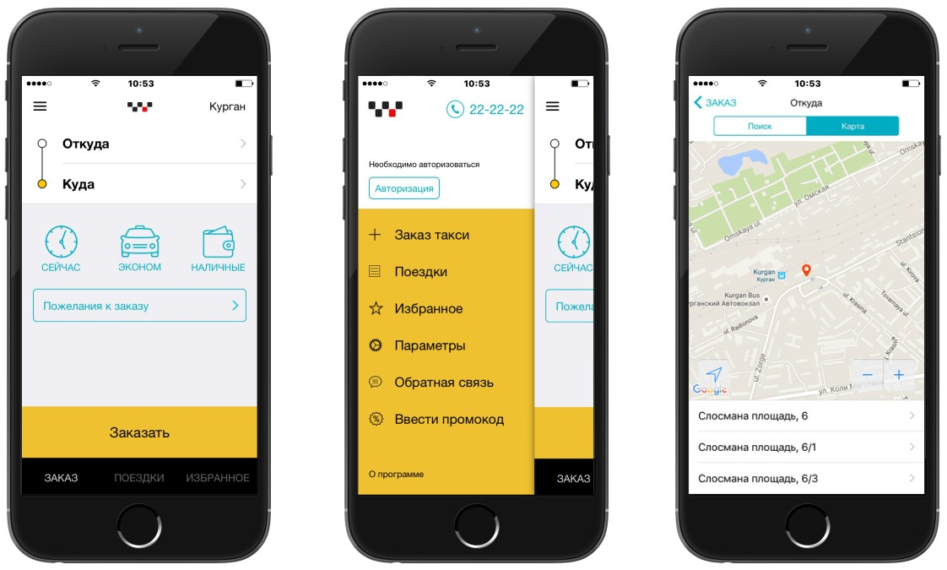
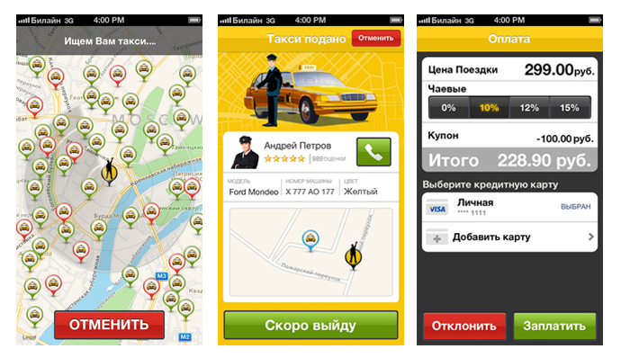
Вопрос 2: Диспетчерская система руководства перевозками. Централизованная и децентрализованная системы диспетчерского руководства. Контроль за выполнением графиков движения и работой подвижного состава на линии. Диспетчерское руководство работой грузового автомобиля на линии. Формы и технические средства контроля и диспетчерской связи с водителями, работающими на линии, и клиентурой. Оформление и сдача путевых листов и товарно-транспортных документов при возвращении с линии. Обработка путевых листов. Оперативный учёт работы водителей. Порядок оформления документов при несвоевременном возвращении с линии
25
Хотя на сегодня более актуален уровень УПЕ-4 (по аналогии с указанными в таблице):
На основе использования спутниковой связи и мобильной связи – передаёт в диспетчерский центр спутниковую навигацию о местоположении ТС в любой точке маршрута и обеспечивает возможность переговоров водителей и диспетчеров в любой точке маршрута в зоне покрытия GSM; имеет возможности обмена текстовыми сообщениями и голосом (передача оперативных заданий для водителей); включает: GSM / GPRS / EDGE-терминал, контроллер, приёмник спутниковой навигации ГЛОНАСС/GPS или GPS, бортовой дисплей-индикатор. Кроме того эти приложения позволяют клиенту определить место нахождения автомобиля.
Основы организации перевозок
ЗАНЯТИЕ: Технико-эксплуатационные показатели работы грузовых автомобилей

Slide 26
Вопрос 2: Диспетчерская система руководства перевозками. Централизованная и децентрализованная системы диспетчерского руководства. Контроль за выполнением графиков движения и работой подвижного состава на линии. Диспетчерское руководство работой грузового автомобиля на линии. Формы и технические средства контроля и диспетчерской связи с водителями, работающими на линии, и клиентурой. Оформление и сдача путевых листов и товарно-транспортных документов при возвращении с линии. Обработка путевых листов. Оперативный учёт работы водителей. Порядок оформления документов при несвоевременном возвращении с линии
26
Оформление и сдача путевых листов и товарно-транспортных документов при возвращении с линии
Обработка путевых листов может производиться автоматизированным с применением ЭВМ, механизированным с применением ПВМ и КВМ и ручным способами.
Путевые листы, подлежащие автоматизированной обработке на ЭВМ, проходят предварительную обработку, которая заключается в кодировании информации (заполнении граф), подготовке и переносе информации на машинные носители. При автоматизированной обработке путевых листов данные машинограмм, полученных с ЭВМ, могут не переноситься на бланки путевых листов. При этом машинограмма должна содержать показатели, соответствующие утверждённому разделу «Результаты работы автомобиля и прицепов».
В разделе «Результаты работы автомобиля и прицепов» расход горючего определяется по общему пробегу и выполненным тонно-километрам автомобиля за день (смену) его работы. При подведении итогов работы в путевом листе указываются наряду с фактическими расходами расходы по нормам, утверждённым для отдельных марок автомобилей.
Основы организации перевозок
ЗАНЯТИЕ: Технико-эксплуатационные показатели работы грузовых автомобилей

Slide 27
Вопрос 2: Диспетчерская система руководства перевозками. Централизованная и децентрализованная системы диспетчерского руководства. Контроль за выполнением графиков движения и работой подвижного состава на линии. Диспетчерское руководство работой грузового автомобиля на линии. Формы и технические средства контроля и диспетчерской связи с водителями, работающими на линии, и клиентурой. Оформление и сдача путевых листов и товарно-транспортных документов при возвращении с линии. Обработка путевых листов. Оперативный учёт работы водителей. Порядок оформления документов при несвоевременном возвращении с линии
27
Время в наряде в часах определяется с момента выезда автомобиля из гаража до его возвращения в гараж, за вычетом времени на обед и отдых водителя (согласно положению, существующему на автотранспорте). Целодневные простои из-за бездорожья, технических неисправностей и т.п. из часов в наряде исключаются.
Время в движении составляет разницу между временем в наряде и временем в простоях. Время в простоях определяется путём суммирования времени простоев под погрузкой и разгрузкой, времени на простои, вызванные техническими неисправностями автомобиля в пути, заменой резины, непроезжим состоянием дорог и др.
Простои под погрузкой и разгрузкой определяются по записям о простоях, указанных в товарно-транспортных накладных.
Простои по техническим неисправностям и прочим причинам определяются по записям в разделе путевого листа «Простои на линии». Итоги по простоям даются отдельно по простоям под погрузкой и разгрузкой, сверхнормативным простоям и простоям, вызванным техническими неисправностями.
Количество ездок с грузом определяется путём подсчёта всех ездок с грузом между пунктами погрузки и пунктами разгрузки.
Основы организации перевозок
ЗАНЯТИЕ: Технико-эксплуатационные показатели работы грузовых автомобилей

Slide 28
Вопрос 2: Диспетчерская система руководства перевозками. Централизованная и децентрализованная системы диспетчерского руководства. Контроль за выполнением графиков движения и работой подвижного состава на линии. Диспетчерское руководство работой грузового автомобиля на линии. Формы и технические средства контроля и диспетчерской связи с водителями, работающими на линии, и клиентурой. Оформление и сдача путевых листов и товарно-транспортных документов при возвращении с линии. Обработка путевых листов. Оперативный учёт работы водителей. Порядок оформления документов при несвоевременном возвращении с линии
28
Общий пробег автомобиля должен соответствовать разнице между показаниями спидометра при возвращении в гараж и при выезде из гаража.
Пробег с грузом равняется сумме расстояний по всем ездкам с грузом, указанным в товарно-транспортных накладных.
Пробег без груза составляет разницу между общим пробегом и пробегом с грузом.
Общее количество перевезённого автомобилем груза определяется по товарно-транспортным накладным путём подсчёта количества груза, доставленного в пункты назначения.
Тонно-километры определяются путём умножения количества (массы) перевезённого груза по каждой ездке (заезду) на расстояние каждой ездки (заезда) между пунктами погрузки и разгрузки.
Общее количество тонно-километров, сделанных грузовым автомобилем за день работы (смену), будет равно сумме тонно-километров по всем ездкам (заездам) с грузом.
Зарплата водителю указывается на основании данных таксировки всех товарно-транспортных накладных, приложенных к путевому листу.
Основы организации перевозок
ЗАНЯТИЕ: Технико-эксплуатационные показатели работы грузовых автомобилей

Slide 29
Вопрос 2: Диспетчерская система руководства перевозками. Централизованная и децентрализованная системы диспетчерского руководства. Контроль за выполнением графиков движения и работой подвижного состава на линии. Диспетчерское руководство работой грузового автомобиля на линии. Формы и технические средства контроля и диспетчерской связи с водителями, работающими на линии, и клиентурой. Оформление и сдача путевых листов и товарно-транспортных документов при возвращении с линии. Обработка путевых листов. Оперативный учёт работы водителей. Порядок оформления документов при несвоевременном возвращении с линии
29
Оперативный учёт работы водителей
Оперативный учёт работы водителей и автомобилей связан с обработкой и анализом технико-экономической информации, содержащейся в рассмотренных эксплуатационных документах. Обработка данных, как правило, производится в контрольной группе, куда водители сдают документы при возвращении с линии.
Работы эти достаточно трудоёмки и требуют механизации и автоматизации. В связи с этим во многих таксомоторных парках внедрена вычислительная и организационная оперограмма возвращения автомобиля в сменное время с неисправностью, требующей длительного ремонта. На базе контрольных групп создаются машиносчётные станции или бюро, группы обработки эксплуатационной документации в составе Центра управления поездками и т.п., т.е. наряду с механизацией обработки первичной информации осуществляется её централизация, что ведёт к снижению трудоёмкости учётных и аналитических операций, повышает достоверность данных о результатах работы водителей, бригад, автоколонн и парка в целом.
Контрольная группа предназначена для ведения оперативного учёта и контроля работы подвижного и водительского составов предприятия. Контрольная группа комплектуется диспетчерами. Возглавляется она старшим диспетчером, на должность которого назначается наиболее опытный работник, имеющий практический стаж работы в системе автомобильного транспорта не менее 2 лет.
Основы организации перевозок
ЗАНЯТИЕ: Технико-эксплуатационные показатели работы грузовых автомобилей

Slide 30


Тема: Основные показатели работы грузовых автомобилей. Диспетчерское руководство работой подвижного состава
30
ЗАДАНИЕ НА САМОСТОЯТЕЛЬНУЮ РАБОТУ:
[1] Изучить и дополнить конспект лекции: Пути повышения грузоподъёмности подвижного состава.
Основы организации перевозок
ЗАНЯТИЕ: Технико-эксплуатационные показатели работы грузовых автомобилей

